Slide 1
餐飲服務流程企畫師

Slide 2
學習目標
認識服務對於餐飲經營之重要性
設計讓消費者滿意的關鍵服務
如何利用服務設計促進跟消費者之溝通
了解利用服務促進銷售的技巧
規劃顧客回流率的服務步驟

Slide 3
學習成效
體驗國際級餐飲業的服務流程
建立餐飲品牌價值
提升顧客回流率
創造餐飲人員服務自信
強化提升營運品質的信心

Slide 4
考試內容
區分四個章節
一、何謂餐飲的關鍵服務
二、高品質的餐飲服務要點
三、如何進行服務流程設計
四、餐飲品牌的服務屬性營造

Slide 5
一、何謂餐飲的關鍵服務

Slide 6
餐飲服務是融合洞察力、創意、經驗、產品知識和心理學的活動。 是與顧客建立密切關係的重要鑰匙。

Slide 7
餐飲服務行銷研討：
為什麼消費者深層思維常隱而不現？(因為無法激發共鳴)
深入人心的餐飲行銷為什麼成功率高？
人性服務訴求如何比銷售功能訴求有效？

Slide 8
為什麼要強化服務價值 普遍存在的平凡
產品與競爭對手類似
價格與對手類似
銷售管道、對象與對手重疊
行銷手法與對手相似

Slide 9
四大操作餐飲關鍵服務的思維構面
操作消費者觀點
營造身分者識別
切中消費者需求
滿足消費者價值

Slide 10
經營「服務」失敗的原因
缺乏感性
沒有參考的形象基準及更進一步的看法
純成本考量的經營 沒有焦點特色投資
賭運氣式的經營
欠缺趨勢判斷
沒抓住敏感性客戶的意見

Slide 11
顧客入門 如何啟動對話?? 只有歡迎光臨 是無法足夠啟動對話的!!
不一樣的招呼
才是體驗行銷的開始

Slide 12
如何強化消費者對體感與時感之認知
季節性商品放大跟告知
時段性操作越來越強
針對消費者需求屬性進行強化
行銷文案要能跟體感與時感做連結

Slide 13
自我檢視:
客人不滿意之處
服務不周到之處
商品不夠完整之處
設備不夠完備之處
訓練不紮實之處
旺季時暫時撐場面的作法改善

Slide 14
服務差異化
展示書面說明(如菜單、價格呈現 ) 強化信心
服務場所環境 體感行銷
客製化安排
消費者參與流程及互動
讓消費者認知正確的服務流程與恰當的行為模式
服務訓練及流程管理
實體環境
服務人員
服務程序
運用資訊科技傳遞服務知識與精神

Slide 15
劃分服務的層次
掃除顧客的不便
消費的開心
使用的貼心
使用的放心
超出意外的驚喜
適度的服務

Slide 16
服務為何不盡心??
不感興趣
突然失神
有心事
對XX不滿
其他事情分心
被別人觀點影響
未走出上一個個案

Slide 17
MOT關鍵服務 Moment of Truth
主動為客戶著想
創造價值
強化服務態度和技巧轉換消費者認知
滿足期望 超出期望
實踐服務承諾

Slide 18
MOT關鍵服務要旨 關注員工與顧客接觸點 (增進體驗) 掌握員工與顧客接觸的機會 (強化銷售動能)

Slide 19
步驟
探索
提議(具體有效)
行動(做到以及延續性)
確認(成果確定)

Slide 20
探索
主動替客戶著想
假設客戶期望(符合 超出 喜悅)
客戶期望:明顯及隱性
積極傾聽(面對問題、筆記、相同立場、確實回應)

Slide 21
老闆及主管責任
主動探索
訂立明確目標
打造熱情環境
拋出議題
鼓勵投入
經驗分享
願意接受不同觀點

Slide 22
內部關鍵時刻塑造
對員工之照顧
組織文化
情緒管理
工作環境
人員相處
溝通模式
獎勵機制

Slide 23
內部關鍵時刻塑造-組織文化
提議承諾者
支持行動者
採取行動者
檢核確認者

Slide 24
內部關鍵時刻塑造-溝通模式
主管:大家早！今天一天請大家多多協助喔!!
自我介紹:您好，我是新來的同仁，我叫林XX，請多多指教!!
上班時:大家好！今天一天請大家多多指教!!
上班遇見主管時:您好，請您今天多多指導!!
下班時:抱歉！我先告辭了，今天一天謝謝大家的協助。

Slide 25
餐飲業是人性產業 要建立在關注人 COP(care of person)
所以要先啟動善念
驅動員工進而了解顧客需求
進行協助
(不是協助顧客 是你的朋友跟家人)

Slide 26
了解顧客需求之前 需進行行為模式研究
避免自我感覺良好
強化關係拓展

Slide 27
建立服務信念並確立提醒機制
隨時保持微笑、整齊和清潔
隨時注意應對與禮貌
誠心誠意、設身處地為顧客著想
讓人感覺爽朗和親切
舉止高尚，行動迅速敏捷
心存感恩的接待每一位消費者並一視同仁

Slide 28
從Know How到Know Why??
實行走動管理，檢查“關鍵時刻”
向員工貫徹“關鍵時刻”理念
營造服務接觸點，創造“關鍵時刻”
提供個性化服務，創造超值的“關鍵時刻”
營造關心態度並與效率並重

Slide 29
檢查舉例:
接到客人預訂及咨詢電話的語調是讓打電話者感到受歡迎?或是冷淡?
客人到達餐廳門前是環境否整潔乾凈和使人感到很受歡迎?停車是否便利?門前是否骯髒不堪?
走進餐廳是否有指示牌及導引人員?
導引人員的反應速度是否夠迅速?是否與客人打招呼?
客人走入時服務員是否讓顧客感到他們非常受歡迎?
客人入座時是否會讓客人感到愉悅呢?

Slide 30
服務員在每個階段是否有向客人主動問好或提醒，是否使客人感到備受歡迎及關心?
是否提供或建議令客人感到滿意的菜品，服務員是否據客人的需求適時推銷菜品或超越其想法?
給客人上餐位置是否妥當?
是否及時更換碗盤??
是否按順序上菜?間隔是否洽當?
客人用餐後的觀感了解——菜品口感是否純正，席間服務是否規範、周到?
客人結帳及索要帳單收據是否快速準確?
員工送客禮儀——服務員禮貌熱情是否足夠?讓客人產生再次光臨的念頭?

Slide 31
分區檢查 責任制分配
客席座位檢查
廁所檢查
店外觀檢查
內部裝潢檢查
地板檢查
音響等設備檢查

Slide 32
強化支撐點:個人化程度服務構面
何謂標準化低但個人化程度高的服務??
客人過度的要求??
同理心
熱情感性能力
合宜回應不滿
傳達用心
爭取讚美

Slide 33
顧客接觸關鍵時刻時間點的比重 影響顧客忠誠度及滿意度的重要因素
人員的三方面:
A(Appearance)外表:52%
B(Behavior)行為:33%
C(Communication)溝通: 15%

Slide 34
展開
A(Appearance)外表:52%:人員的選擇(身高、體態、相貌、服裝儀容)
B(Behavior)行為:33%(教養訓練舉止)
C(Communication)溝通:(談吐與正確話術)

Slide 35
外表服裝儀容檢查
制服整齊乾淨，需每天清洗且要燙平整。
頭髮的瀏海要塞進帽子裡面，不能外漏，注意髮色。
禁止配戴任何裝飾品。
指甲要剪整齊，禁止擦指甲油，不可續留。
鞋子表面、側面、鞋底要擦乾淨，不可有髒汙帶入店面。
襪子以素色為主。

Slide 36
訓練重點
建立標準化服務基礎，提升服務觀念、減少服務糾紛。
提升服務效率：協助第一線員工在第一時間內對顧客做好完善的應對。
經由完整的MOT訓練讓員工發自內心關懷顧客，並提升事情處理能力。
強化員工對人際關係擴展，藉由授權機制，強化關係行銷。

Slide 37
訓練架構
行動化學習
結構知識
質疑
反思
執行

Slide 38
學習過程
知識管道
實際體驗
團隊參與
實際遇見

Slide 39
等一下 | 請稍候一下
要點什麼? | 請問需要什麼？
我幫你介紹 | 請讓我為您介紹
久等了 | 讓您久等了
抱歉，可以一起坐嗎？ | 非常抱歉，請問方便和您併桌嗎？
不好意思 | 非常抱歉
幾位 | 請問您有幾位

Slide 40
可以收了嗎？ | 抱歉，可以先幫您清理了嗎？
什麼事？ | 請問您有什麼事情嗎？
知道了 | 我知道您的意思了
吃完了嗎？ | 請問您還要用餐嗎？
抱歉，請問你是誰？ | 對不起，請教您是哪一位？
如你所說的 | 如您所說的
現在要去看 | 現在馬上幫您去看

Slide 41
話術分類
常態話術
情境話術:氣候節日
感動話術:顧客行動依據掌握及延伸

Slide 42
二、高品質的餐飲服務要點

Slide 43
顧客內心的關注
產品本身(產品需求)
購買過程(服務需求)
消費體驗(情感需求)
精神愉悅(精神需求)

Slide 44
顧客需求
需求價值
顯性需求
隱性需求
未知需求

Slide 45
如何了解需求??
資訊誘導
主動探詢
行為模式(非語言)
經驗累積(未知)

Slide 46
通常多數顧客不知道它們要甚麼 這就是強化服務附加價值 及專業之機會

Slide 47
討論: 不同目的用餐客人的座位安排 第一口口感 隨時抓住客人需求

Slide 48
放掉年資是成就大業的唯一思考 高品質服務才是吸引顧客關鍵
消費者用減法評估你的商品專長
再用加法衡量你的服務強項

Slide 49
餐飲業努力的目標是甚麼?
發揮市場領導品牌價值
建立資訊和人才的門檻
解決消費者的信任問題
帶來消費者的實質利益

Slide 50
服務強項是
找到問題
解決問題
創造交易外之價值
而非只想著如何賣出更多的東西

Slide 51
建立服務品質的五面向
可靠準確完成服務程序
積極主動且超乎期待
知識淵博專業禮貌服務提升客戶信任與信心
對客戶的個別關注
設施設備的完善性

Slide 52
消費者用餐檢測的五個價值 前兩者為顯性 後三者為隱性
價格價值
品質功能價值
五官情緒價值
自我實現價值
社會認同價值

Slide 53
建立高檔次的服務原則
使用高檔的用品
有飲料一定要提供點心
主動告知新商品
排解無聊的時刻
一對一的服務or F to F的服務
無壓迫感的環境
戴手套拿商品
讓顧客享受餐飲的樂趣並感到幸福
適當地稱讚顧客
注意照顧同行的顧客

Slide 54
預防管理思考
食材是否要比較軟
是否需要刀叉跟額外餐具
行動不便或生理所需的座位安排
客人燙傷的處理

Slide 55
快速解決服務傷害
抓住要點
分工分擔
迅速道歉
誠懇具體
快速處理
展現誠意

Slide 56
超越需求三定義
提醒重要事項
幫助客戶更方便的採取行動
採取消費行動的額外利益

Slide 57
有效的表達
一句話傳達單一訊息
停頓確認
結構化陳述(傳達公式要點)
使用比喻

Slide 58
傳達體驗服務概念 例如:清新
產品是道具
空間是舞台
服務是張力
顧客是觀眾

Slide 59
落實五感行銷矩陣圖 須設定不同對象及明確發出訊息和 優先實行順序 進行資源配置
 | 視覺 | 聽覺 | 嗅覺 | 觸覺 | 味覺
網路
簡訊
傳單
服務人員
商品

Slide 60
差異性分析
 | 宣傳焦點 | 競爭者認定 | 視消費者為 | 市場研究
傳統行銷 | 產品功能 | 依產品類別 | 重理性的 | 分析定量
體驗行銷 | 顧客體驗 | 依消費情境 | 重感性的 | 彈性多元

Slide 61
體驗模組
感官:創造感官衝擊，打動消費者，增加產品附加價值。
情感:觸動消費者內在情感和情緒。
思考:利用創意，引發消費者思考，創造既有典範移轉。
行動:訴諸身體行動經驗與生活型態關聯。
關聯:透過社群觀點對潛在社群成員產生影響。

Slide 62
三、如何進行服務流程設計

Slide 63
如何發揮服務差異化的優越性及 進行焦點深耕
我們客觀化的定位為何?
如何創造人家學不來的創新競爭力

Slide 64
建立屬於自己的標準步驟
抵達體驗
啟動對話
消費資訊的提前告知
用餐前要讓客人覺得友善又有趣
適當用數字加深客人的消費購買印象
銷售時專業知識的告知(秋刀魚的背)
使用時的關懷
顧客心聲的蒐集及轉換告知

Slide 65
顧客經歷管理
 | 訂位 | 接待問候 | 點餐 | 送餐正餐 | 桌邊服務 | 廁所 | 甜點 飲料 | 結帳送客
非常好
好
一般性
非常差
差

Slide 66
編訂服務流程表
程序 | 領檯 | 帶位 | 送水 | 送菜單 | 點菜 | 送沙拉 | 送湯收沙拉盤 | 送主餐收湯碗 | 整理桌面
時間
怎麼做
如何呈現
注意事項及處理

Slide 67
取自 張正彬 用服務打開顧客錢包的秘密
出現時期 | 顧客滿意1990 | 顧客經歷管理2000
出現背景 | 為了實現在購買 必須實現顧客滿意 | 拓展與顧客滿足的相關概念
基本目的 | 讓滿意顧客推薦 實現新的購買及再購買 | 透過顧客經歷管理改善發掘潛在客戶 創造新的購買
提供本質 | 有形產品及無形服務 | 值得記憶的經歷
對象 | 現有顧客 | 現有顧客及潛在顧客
特徵 | 購買及使用後讓顧客感到滿意 | 購買使用前後所有接觸點上傳達愉快的經歷
方法 | 對 商品 服務 品牌等大致進行分類並進行改善 | 對顧客經歷過程全程細節分類 設置能為顧客留下愉快經歷的規劃

Slide 68
創造心感力的演變步驟
理性消費 | 重視品性 性能 價格 | 有好壞 印象 口碑標準 消費者會先做功課
感性消費 | 重視品牌 外觀用途 | 女性消費者買iphone的思考 喜不喜歡
感動消費 | 重視品味 滿足感 喜悅 | 滿意 滿足 尊榮

Slide 69
流程改善趨勢:以鐵板燒為例:
 | 飲料 沙拉 | 前菜 | 主餐 | 青菜 炒飯 | 甜點
傳統 | 預先 | 現做 | 現做 | 現做 | 普通
連鎖 | 預先 | 預先 | 現做 | 現做 | 預先
創業 | 沙拉 | 握壽司 | 鍋物 | 排餐 | 法式

Slide 70
創造與客人互動步驟
點菜介紹
配選菜補充
食材說明
調味料說明與添加
手藝及製作法展現
烹調法說明
趨勢議題

Slide 71
步驟經營注意事項
掌握五感原則
出乎意料之外
展現驚喜
感受到物超所值
創造更高需求

Slide 72
MOT關鍵服務展開
了解問題
思考並擬定對策
計劃工作
人員指派
進行溝通
練習與確認

Slide 73
常忽略的問題
新進同仁企業文化與價值觀認知
教練式領導
學習評估
溝通與檔案管理
顧客關懷
提供有效回饋

Slide 74
理念灌輸
積極觀念
訓練與發展
傳遞服務價值
保持良好的溝通管道
隨時追蹤輔導

Slide 75
評估配置
誰負責收銀
誰負責招呼客人
誰負責招呼排隊客人及點單
誰負責點單和結帳
誰負責各工作站
誰負責發號施令 如何進行良好溝通和互動
誰負責顧客反應及處理
誰負責外場整理
接班人員是否能順利銜接處理問題

Slide 76
內用區服務分類要項
商品提供 | 將沒問題的商品提供給顧客
 | 確認商品品質數量及對應顧客
主動照顧 | 發掘問題而行動
 | 提供協助 超越需求
引導顧客 | 引導顧客點餐及用餐
 | 主動協助下一步的服務
環境維護 | 清潔維護最佳狀態 使顧客安心
 | 注意店鋪內音量，提供舒適的用餐環境

Slide 77
接待用語 | 對應動作
早安!歡迎光臨! | 兩手併攏於前，注視顧客，點頭打招呼。（以和藹的笑容，有朝氣地打招呼）
您好!請問您需要什麼? (我們的XX很好吃喔) | 目視顧客，保持微笑，推薦商品並接受顧客點餐。
請問是這邊用還是外帶呢? | 始終保持微笑，目視顧客。（應實際視顧客訂購的數量判定調整問話應對，並想到下一步服務）
請問還需要別的嗎? 我幫您確認一下，您點的是xx「總共是□□元」 | 一樣一樣確認顧客所點的餐點無誤，看著顧客，確認顧客的回答。並想到下一步服務以及進行補充說明
「找您＊＊元」 | 雙手接過顧客金錢，若是1000元可稍微提高音量。

Slide 78
發現流程問題
顧客接受到的服務水準(笑容是否自然)
顧客獲得飲料或其他產品所需的時間。從這些顧客開始與接待的夥伴對話開始計時。
顧客知道要站在哪裡等候嗎？
顧客對服務水準作出如何反應？(表情)
顧客對等待作出何種反應？(行為模式)

Slide 79
檢查
冰塊是否充分攪拌
飲料和黏稠度
配方和製作流程正確
飲料的外觀呈現符合標準
口感和風味正確
客人完成結帳動作前，不需加熱的糕點即送到客人面前。

Slide 80
預備思考
你的門市是否存在空間問題？比如或許你的門市狹窄到幾乎沒有地方讓顧客排隊？
什麼時間會在哪些區域出現顧客擁擠情況？
是否所有產品都可供應？
同仁是否了解他們工作內容的優先次序以及工作站主要任務?
同仁們是否按標準遵循工作績效和工作站安排？
分配工作站，張貼工作分配圖

Slide 81
記錄下顧客消費的時間
 | 顧客 例如： | 顧客 #1 | 顧客 #2 | 顧客 #3 | 顧客 #4 | 顧客 #5
進店 | 10:00
點單 | 10:05
等候時間 | 5min
拿取飲料 | 5min
累計等候 時間 | 10min
點購的產品
離店 | 10:40
合計花費 | 40min

Slide 82
檢查員工服務心態
非順從式服務
順從式(被動)服務
直覺經驗式服務
前瞻式服務

Slide 83
上線任務分配
收銀同仁：向客人打招呼、回答問題、接受點單並輸入點單、結算。
吧檯同仁：調製符合標準的飲料，把飲料交給客人，同時向他們道謝，並進行眼神交流，。
指揮支援：招呼排隊的客人、標示杯子。支持收銀同仁和吧檯同仁，讓他們能”固守”在他們的位置上。利用加速處理烘焙點單來支援收銀同仁，在需要的時候幫忙調製飲料來支援吧檯同仁。

Slide 84
工作安排及服務確保
將排隊顧客的飲料訂單傳呼給咖啡吧台可以提供更好的顧客服務；此將可以實現兩個目標：
讓顧客了解到你尊重他們，並在他們排隊時確實為他們服務。
其次，吧台的夥伴將會有機會在顧客點購結帳前完成飲料。這將縮短顧客點購結帳和顧客拿到飲料之間的時間，可以提供更好的顧客服務。

Slide 85
將顧客姓氏使用標示杯子的方式可以提高飲料製作的精確度。在將排隊顧客的飲料訂單傳呼給咖啡吧台的過程中，夥伴應使用此方法與其他夥伴溝通特別的飲料組合。標杯可以記錄下為顧客提供客製化的飲料。
強烈建議夥伴在每90或120分鐘輪換依次工作站，並換到其他工作站執行不同的工作。這種方式可以幫助夥伴在上班期間不容易疲乏。每90分鐘輪換一次還可以幫助避免重複度動作所造成的傷害。

Slide 86
四、餐飲品牌的服務屬性營造

Slide 87
餐飲通路品牌的操作是要改變消費者對既有業態的看法
以差異化的服務讓對手害怕
而服務業經營的最大難度是要有效率又要讓消費者深度體驗

Slide 88
餐飲集團所建立的經營哲學
瓦城FEST，即是食物(Food)、環境(Environment)、服務(Service)，以及信賴(Trust)
鼎王成立了「稻穗管理學院」:稻穗式管理 以客為尊
案例:客人餐後剛拿出藥包準備吃藥，服務生都注意到並立刻換上一杯溫開水，展現最體貼的服務。

Slide 89
貳樓餐廳：創業3次，端出億萬傳奇 2012-02Cheers雜誌137期作者：王曉晴
服務好，是貳樓的第2個競爭門檻。黃寶世直言：「我很在乎我的員工能否做到超過客人的預期。」
過去在連鎖餐廳打工的經驗，讓黃寶世學到服務流程需要規畫，他從中擷取經驗，並融合自己想法，延伸出屬於貳樓獨特的服務法則。
在貳樓裡，外場工作人員包括busser、runner、waiter與waitress等等。busser是服務生助理，負責收拾碗盤、清潔與送水等基本服務；waiter與waitress是服務生，負責點菜、解決客人的問題、結帳、送客人離開；runner則要送菜。貳樓的內部結構多為兩層樓，設置runner才能確保上菜的最佳效率。

Slide 90
這些人員雖然是常見編制，但黃寶世加入自己的詮釋，從一開店，就制定每份工作的執行準則，而且共同的指標都是「同理心」，要求每個人都要站在客人角度思考問題。
譬如，當客人想要續附餐飲料時，服務生要自動聯想到客人的用餐情形，是不是需要改成外帶形式？多一分用心，進一步詢問，可帶給客人更好的感受。
他笑說，連洗碗工都不例外。像酥皮濃湯碗最容易藏汙的地方，是兩邊提把內側，很多餐廳用洗碗機根本洗不到。他會要求洗碗工再用手洗一遍，否則就自己用那樣的碗去盛一碗湯喝：「如果你不想喝，那表示客人同樣也不想喝。」

Slide 91
Bernd H. Schmitt 顧客經驗管理架構五個基本步驟：
步驟一：分析顧客經驗
步驟二：建立經驗平台
步驟三：設計品牌經驗
步驟四：建構顧客介面
步驟五：持續進行創新

Slide 92
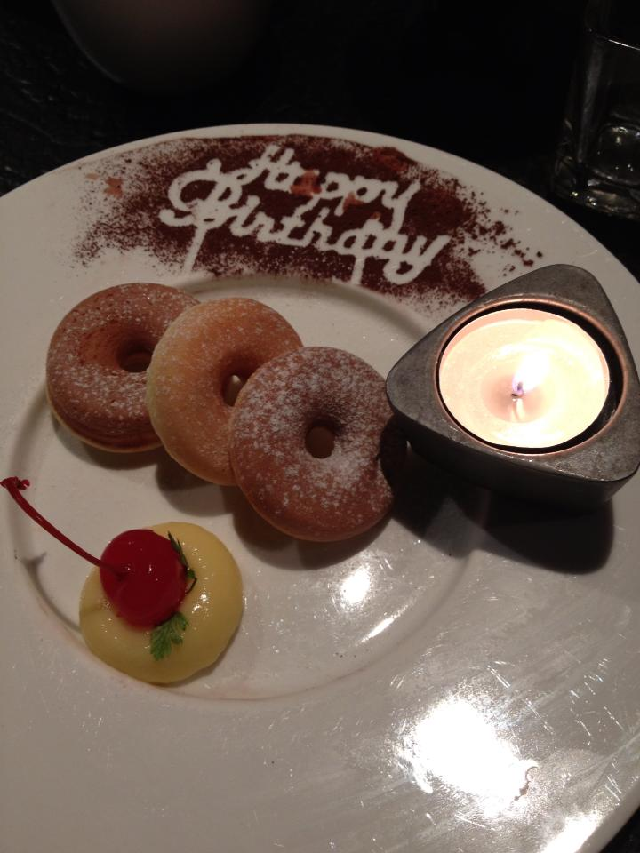
入會禮、生日禮、消費兩客禮，生日還沒到就送小甜點，臨走主任還道歉加送兩份小禮，餐飲業已經殺到這種程度了嗎。這家店的禮數真是十足，已經超乎到讓自己快像個奧客

Slide 93
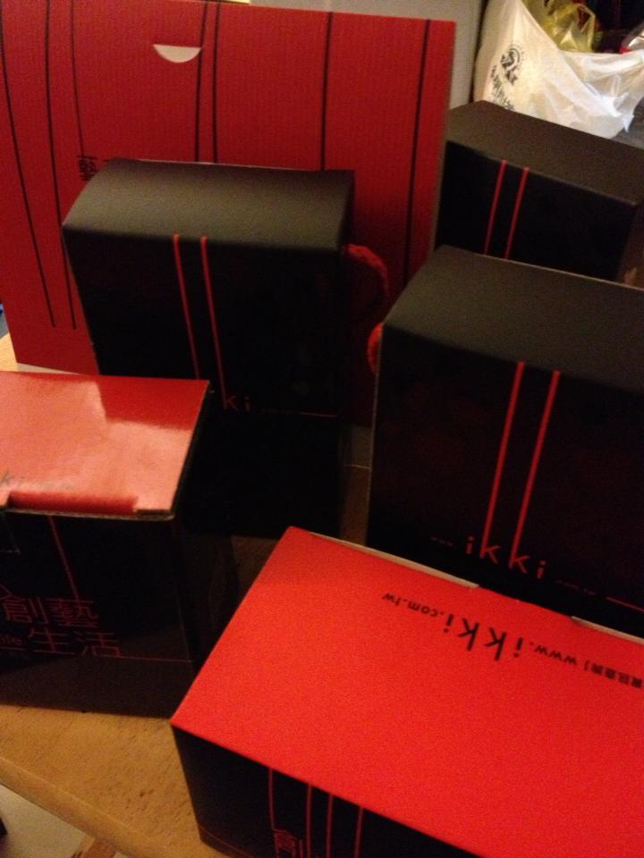

Slide 94
放大來看:餐飲品牌之塑造:
品牌定位+感性行銷+屬性行銷=品牌績效
我不是很確定說餐飲的品牌定位
會與感性行銷有很大的影響吧?

Slide 95
餐飲服務業從硬體奢華、走向服務奢華，晶華的目標接下來更將超越軟硬體，走向Luxury of Humanity（人文奢華）。

Slide 96
鼎泰豐高薪留才 優於同業 【經濟日報╱記者柯玥寧／台北報導】
鼎泰豐為維護品牌價值，全球各地據點給薪普遍優於同業，根據統計，鼎泰豐的薪資成本占成本48%，是最大的支出項目。鼎泰豐董事長楊紀華表示，高薪才容易留住員工，人員流動率低，才容易維護品牌價值，犧牲一點毛利沒關係。
鼎泰豐提出的薪資水準，在國內餐飲業界算是高薪資，以國內各店薪資為例，外場服務人員月薪約3.8萬元起跳，有10年資歷以上的店長，年薪達200萬元，優於同業。
楊紀華強調，人才是企業最重要的資產，留得住人，企業才能永續經營，因此給薪不手軟，但也造成海內外各據點的毛利率都不會超過20%。

Slide 97
鼎泰豐為堅守品牌價值，儘管名氣響亮，目前也沒有掛牌上市的計畫。他說，若掛牌上市，恐怕會犧牲員工的薪資水準，連帶影響鼎泰豐的品質及招牌，為避免出現員工福利、股東福利難兩全，現在還不打算掛牌。
安利大陸首波旅遊團今（12）日將來台旅遊5天，計劃在台北市華中橋下舉辦百桌流水席，鼎泰豐被安利團選定為來台必吃的台灣美食，屆時鼎泰豐的師傅將在現場現做小籠包供上千名旅客享用，挑戰1分鐘包98顆小籠包的紀錄。
【2013/03/12 經濟日報】@

Slide 98
工作人員心意的養成 (制度上要做創造共識的工作 並做好內部溝通) 有步驟地引導員工及提供完備的訓練，透過實質獎勵及報酬，並連結績效考核與升遷，肯定並激勵他們持續創造顧客美好體驗的努力。
假想面對面客人時該給何種服務
傳達內心真誠的服務
(利用步驟去要求)

Slide 99
性別就是一種屬性 針對女性特別服務的強化
目的是要讓女生驚喜而開心

Slide 100
湯頭也是一種屬性 人數越多時湯頭種類就得越多 歡樂也是一種屬性 塑造共感力的氣氛
方能創造營運上的共伴效應

